Slide 1
الضرب في2

Slide 2
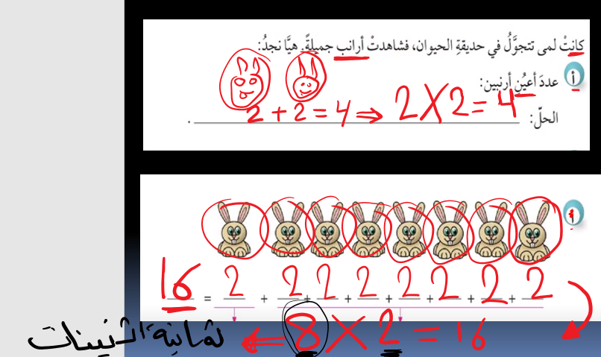

Slide 3
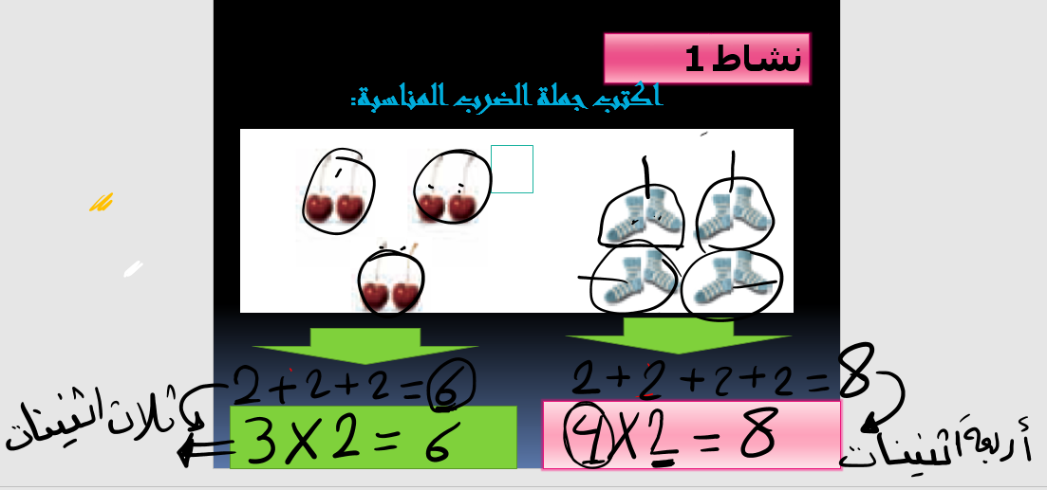

Slide 4
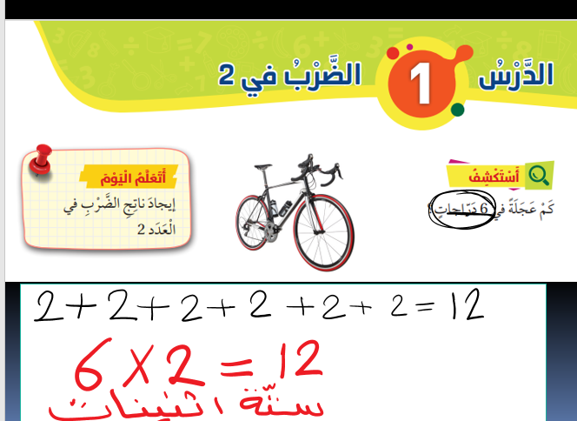
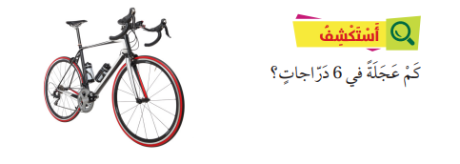

Slide 5
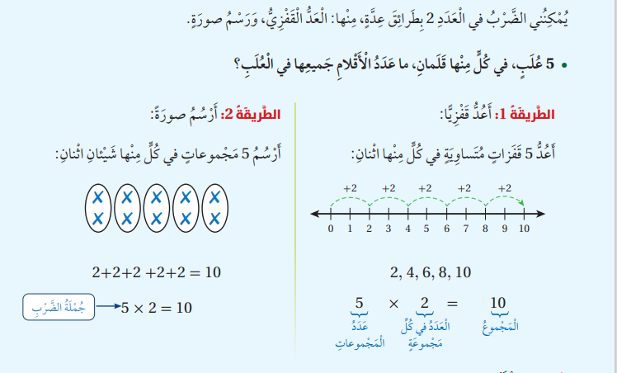

Slide 6

10
20 قلما=2*10

Slide 7
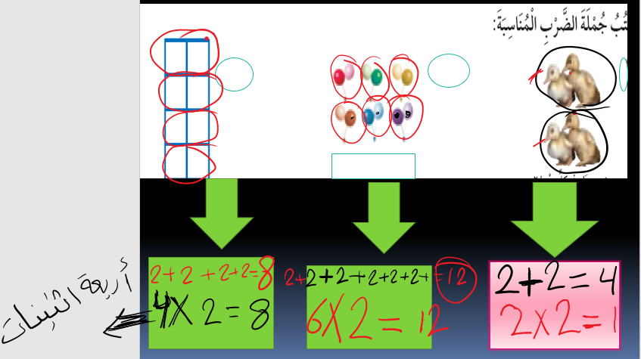
أكتب جملة الجمع المتكرر وجملة الضرب :

Slide 8
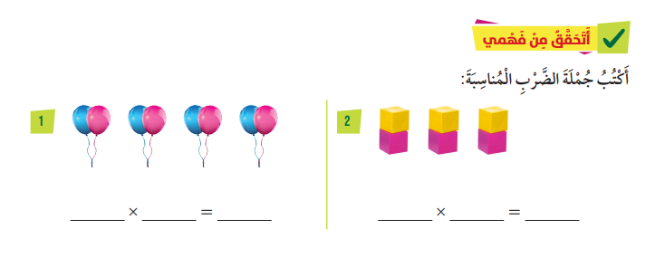
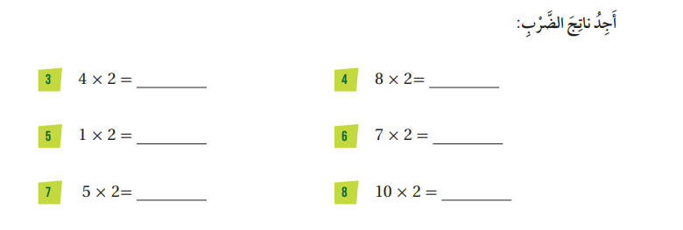
4
8
3
2
6
2
16
8
2
14
10
20

Slide 9
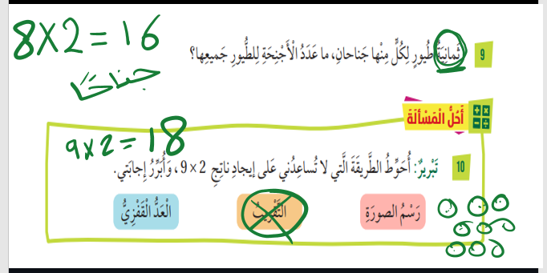
https://wordwall.net/ar/resource/27244362

Slide 10
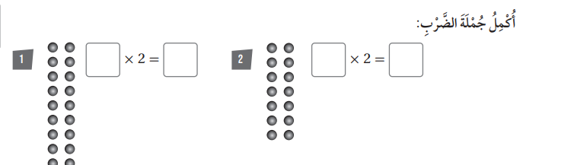
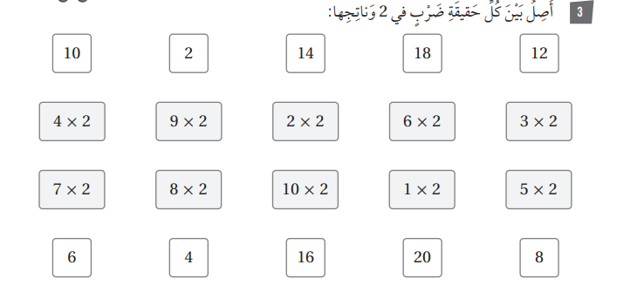
9
18
7
14
8
18
4
12
6
14
16
20
2
10

Slide 11
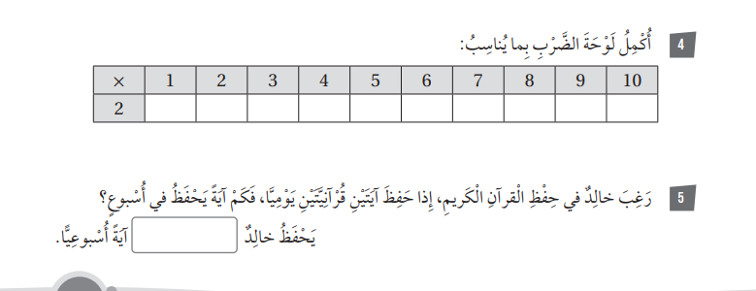
2
4
6
8
10
12
14
16
18
20
14 آية=2×7
14=2+2+2+2+2+2+2
https://wordwall.net/resource/11872903

Slide 12
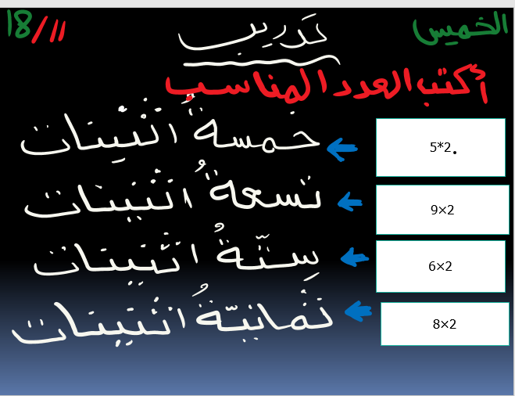

Slide 13
